Slide 1
Lapr4_Project_2DI_03
Progresso – Sprint D
Data : 30/05/2022
Equipa : 1170504 – 1181090 – 1200949 – 1201115 – 1201400

Slide 2
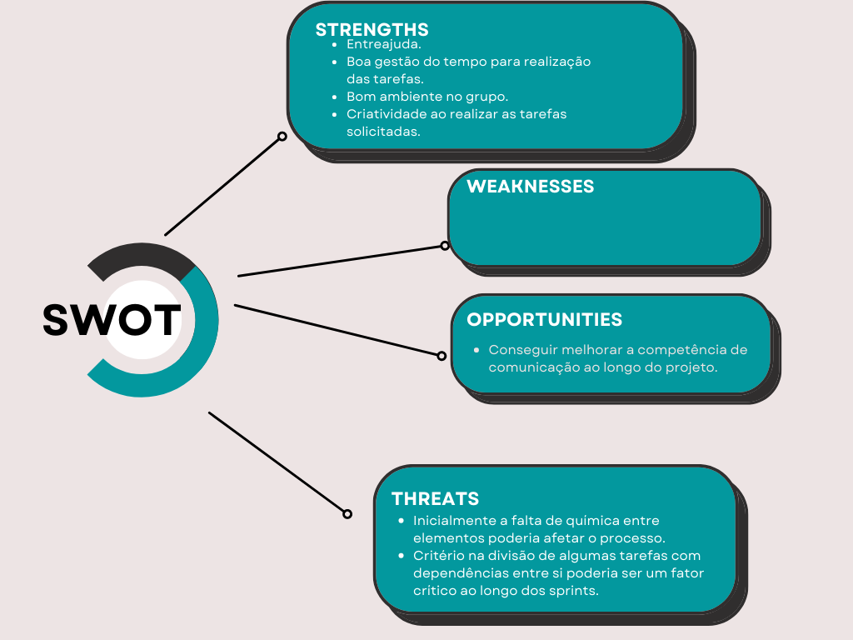
Análise SWOT
Primeiramente, optámos por realizar a análise SWOT tendo em conta o ponto de vista de equipa ao longo de todo o projeto como vemos na imagem a seguir:

Slide 3
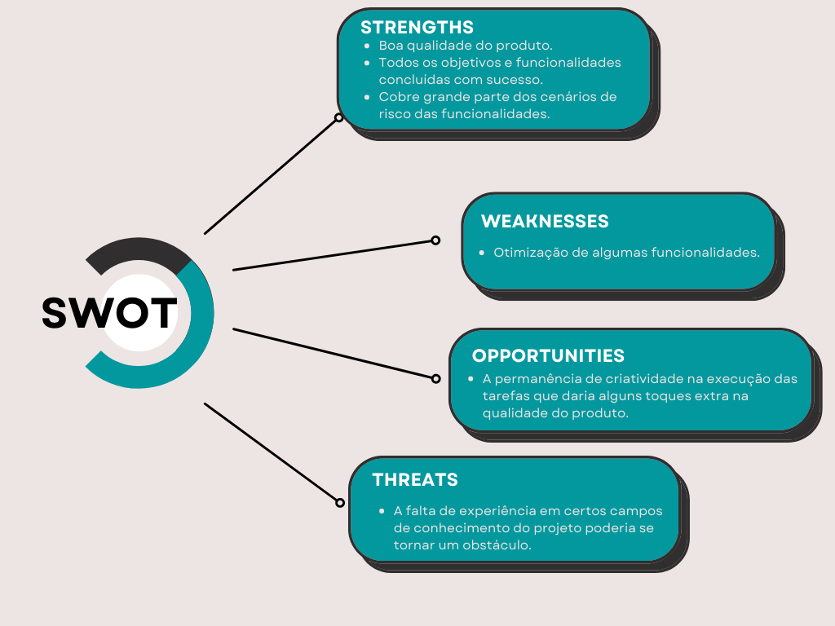
Análise SWOT
Seguidamente, num outro ponto de vista, também realizámos uma análise SWOT, mas desta vez, tendo como foco a aplicação como na imagem a seguir:

Slide 4
Liderança
Nº de alunos | Competência de Liderança |  | Competência de TeamWork |  | Competência Técnica do projeto
 | Inicio | Fim | Inicio | Fim | Inico | Fim
1170504 | 2 | 4 | 4 | 5 | 3 | 5
1181090 | 2 | 4 | 4 | 5 | 3 | 5
1200949 | 2 | 4 | 4 | 5 | 3 | 5
1201115 | 2 | 4 | 4 | 5 | 3 | 5
1201400 | 2 | 4 | 4 | 5 | 3 | 5

Slide 5
Liderança
Na nossa equipa, ao longo do projeto, adotamos uma liderança do tipo transformacional, na medida em que, com os objetivos pretendidos e com o auxilio da entreajuda fomos melhorando tanto no aspeto de liderança como no aspeto de teamwork tendo conseguido cumprir todas as funcionalidades que a aplicação solicitava.

Slide 6
Liderança
Ao longo do projeto a nossa equipa passou por algumas fases de liderança.
Inicialmente a equipa, como não havia química entre todos os membros do grupo, começou por conhecer-se e estabelecer os objetivos mínimos que o grupo deveria alcançar (Fase Forming).
Seguidamente, a nossa equipa começou a discutir quais os pontos fortes de cada um e a fazer a gestão das tarefas por cada elemento do grupo (Fase Storming).
Por fim, a nossa equipa estabilizou-se numa fase em que se cumpriu todos os objetivos com algum tempo, que contém um boa metodologia de trabalho e que tem uma boa via de comunicação que resultou em produtividade (Fase Norming).

Slide 7
Resumo
Fases do projeto
  Planeamento
  Desenvolvimento
  Review
  Retrospetiva
%Planeamento | %Desenvolvimento | Estado | Data Fim
100% | 100% |  | 19/06/2022

Slide 8
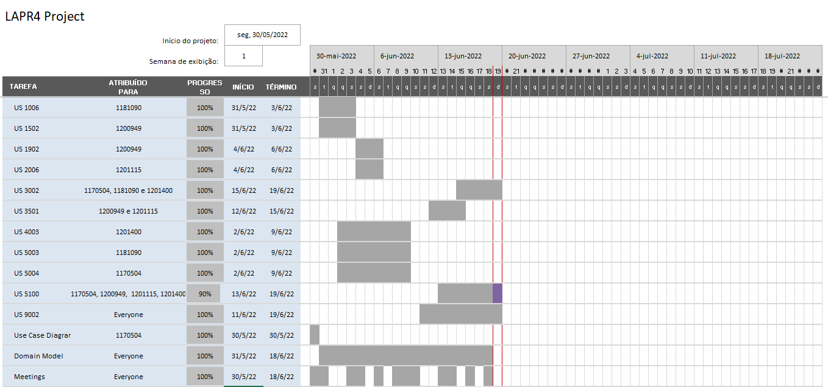
Planeamento
http://www.ganttproject.biz/ ​

Slide 9
Atividades Concluídas
US | Atividade | Responsável | Baseline | Real | Estado
1006 |  | 1181090 |  |  | ✓
1502 |  | 1200949 |  |  | ✓
1902 |  | 1200949 |  |  | ✓
2006 |  | 1201115 |  |  | ✓
3002 |  | 1170504, 1181090 e 1201400 |  |  | ✓
3501 |  | 1200949 e 1201115 |  |  | ✓
4003 |  | 1201400 |  |  | ✓
5003 |  | 1181090 |  |  | ✓
5004 |  | 1170504 |  |  | ✓
5100 |  | 1170504, 1200949, 1201115 e 1201400 |  |  | ✓
9002 |  | Everyone |  |  | ✓
Domain Model |  | Everyone |  |  | ✓
Use case Diagram |  | 1170504 |  |  | ✓

Slide 10
Atividades Em Curso/A Iniciar
Todas as tarefas propostas para este sprint foram concluídas.

Slide 11
Tópicos do sprint D
principais objetivos do sistema;
processo de desenvolvimento adotado e planeamento;
metodologia de trabalho em equipa e estratégia para resolução de conflitos;
qualidade do produto;
resultados esperados;
(vi) formato ‘chave na mão’ para entrega e ‘venda ao cliente’; entre outros que considerem relevantes.

Slide 12
(I) Principais objetivos do sistema
O principal objetivo deste projeto é criar uma aplicação de vendas de produtos online. As funcionalidades necessárias e realizadas neste sprint foram:
    Conseguir atualizar o status de um pedido(estado despachado para entregue).
    Desenvolver as componentes/funcionalidades do Agv Twin, como sensor de obstáculos, movimentação do agv, unidade de controlo entre outros.
    Tornar as ligações de comunicação entre orderServer e o cliente e a ligação de AGV manager e BackOffice protegidas e seguras.
    Obter uma lista de questionários que o sistema solicita para que o cliente possa responder a qualquer um deles.
    Conseguir obter um relatório estatístico referente a um questionário em específico.
    Tornar o módulo de comunicação entre AGV twin e AGV manager seguro e protegido.

Slide 13
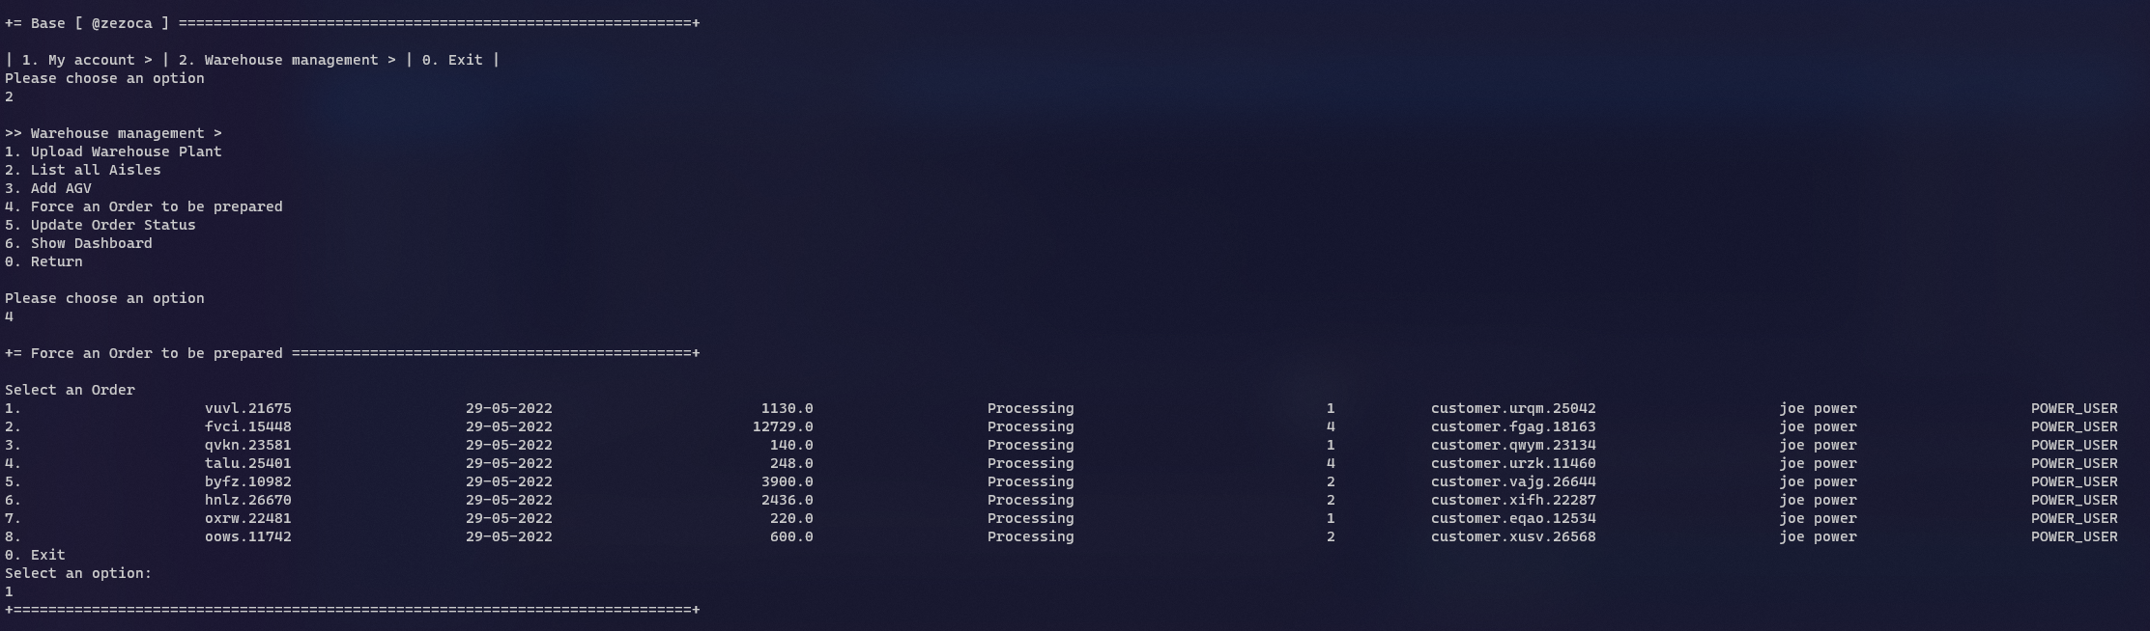

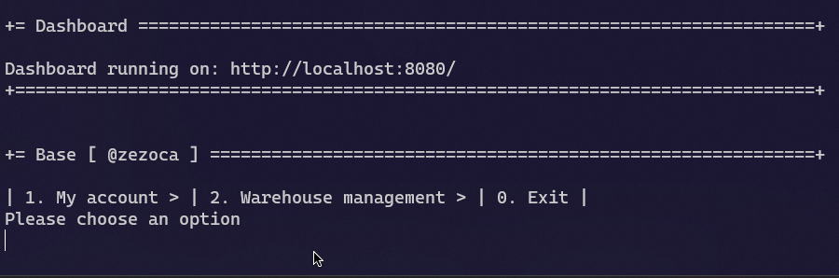

Slide 14
(II) Processo de desenvolvimento adotado e planeamento
O método adotado pela nossa equipa ao longo do desenvolvimento foi o método scrum.
Em relação ao planeamento, todas as tarefas foram dividas por todos os membros da equipa de forma a tentar que fosse justo e de forma equitativa.
Em relação ao desenvolvimento do sprint foram adotadas algumas atividades de processo como por exemplo : Análise de requisitos de software, Especificação, Implementação junto com a sua testagem e documentação relacionada a cada tarefa.

Slide 15
(III)Metodologia de trabalho em equipa e estratégia para resolução de conflitos
A metodologia de trabalho da nossa equipa baseou-se muito numa boa comunicação e de entreajuda entre os membros do grupo.
O método que foi utilizado quando havia algumas dúvidas/problemas relativamente às tarefas que algum membro da equipa estava a desenvolver foi as reuniões entre os membros do grupo para a discussão sobre as soluções desses problemas.

Slide 16
(IV) Qualidade do produto
O produto realizado neste projeto cumpre na totalidade todas as funcionalidades exigidas pelo cliente, de modo que, a qualidade do produto, no momento, é bastante positiva.
O nosso produto tem um fator que o torna ainda mais positivo a nível da qualidade, que são algumas funcionalidades extras que foram introduzidas em sprints anteriores e com continuidade neste, por exemplo o facto de o programa executar através de uma cloud.

Slide 17
(IV) Qualidade do produto
Quando criamos um cliente existem várias validações. Uma delas é o VAT em que tem de ser escrito primeiramente a sigla do país correspondente e depois, com uma API, valida para esse país se está correto. Situação semelhante em relação ao número de telemóvel que com o identificador do país verifica se o número pode efetivamente ser desse país. Por último, quando o registo é bem sucedido, o cliente recebe um e-mail de confirmação de ter sido registado na aplicação.
Quando criado um produto, o barcode é validado através de uma API externa que valida o barcode sendo possível ler através de uma máquina que faz o scan de um produto.

Slide 18
(IV) Qualidade do produto
Quando criado um pedido, é verificado o país do cliente associado a esse pedido e aplicadas as taxas correspondentes a esse país. Por último, é guardado um talão com as informações do pedido.
Para responder a um questionário, é disponibilizada uma interface gráfica na web que permite uma maior facilidade para responder a um questionário.

Slide 19
(V) Resultados esperados
Ao longo do sprint D os resultados foram concluídos com sucesso para todas as tarefas solicitadas, apesar de, em certas tarefas não ter sido possível alcançar a melhor otimização do código.

Slide 20
(VI) Formato ‘chave na mão’ para entrega e ‘venda ao cliente’; entre outros que considerem relevantes
A nossa aplicação foi desenvolvida na linguagem java com o suporte de uma base de dados (H2).
Em relação à demonstração do nosso produto, este pode ser executado/demonstrado através da consola e da Cloud, sendo os dados armazenados remotamente com auxilio do JPA e utilizando os servers do ISEP.

Slide 21
Conclusão
Neste projeto foram desenvolvidas e aprimoradas vários capacidades tanto a nível técnico como a nível de competências de liderança e de trabalho de equipa.
Em suma, o nosso grupo, num ponto de vista geral, ficou bastante satisfeito dos resultados finais obtidos no projeto e da forma como os problemas ao longo de todos os sprints foram encarados e resolvidos tendo como base a empatia e entreajuda.

Slide 22
Lapr4_Project_2DI_03
Progresso – Sprint D
Data : 30/05/2022

